Slide 1
Теория цвета и цветовосприятие

Slide 2
Раздел 4. Законы восприятия цвета
4.1 Световая и спектральная чувствительность глаза, адаптация, зрительная инерция.
Закономерности восприятия цвета, пороги восприятия, восприятие яркости, цветности
4.2 Влияние внешних условий на восприятие цвета, эффекты зрительного контраста, влияние непрямых раздражений.
Синтез цвета. Законы Грассмана

Slide 3
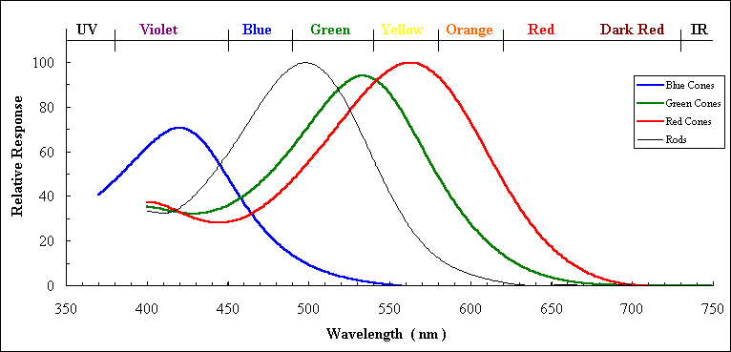
Спектральная чувствительность глаза

Slide 4
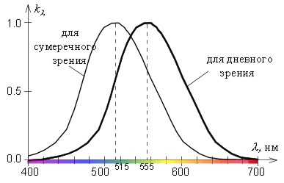
Световая чувствительность глаза

Slide 5
Адаптация и зрительная инерция
Условия освещения | Среднее значение освещенности, лк
Земная поверхность ночью в полнолуние То же в сумерках в летний день в тени в летний день на солнце в летний день при сплошной об­лачности Пол комнаты под лампой накаливания мощностью 100 Вт, висящей на высоте 3 м Тротуар под уличным фонарем Стол, освещаемый настольной лампой мощностью 100 Вт | 0,2 1 – 50 6000 – 15 000 50 000 –150 000 5000 –25 000 20 – 30 1 – 6 80 – 200

Slide 6
Закономерности восприятия цвета
Явления Берцольда-Брюкке и Берцольда-Эбнея

Slide 7
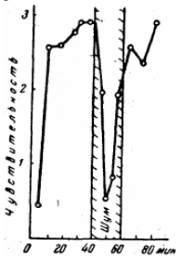
Влияние непрямых раздражений
Шум
Обоняние
Бергамот
Нашатырь и др.
Вкусовые ощущения
Сахар
Соль / кислота
Температура
Холод / горячее

Slide 8
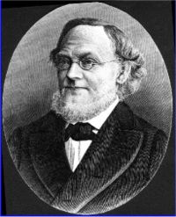
Законы Грассмана
В 1853 году Герман Гюнтер Грассман сформулировал три закона, названные его именем.
Первый закон — трехмерности:
любой цвет однозначно выражается тремя цветами, если они линейно независимы.
Линейная независимость заключается в том, что ни один из этих трех цветов нельзя получить сложением двух остальных.
Следствием из закона является возможность описания любого цвета тремя координатами.

Slide 9
Законы Грассмана
Второй закон — непрерывности:
если в смеси трех цветовых стимулов один из них непрерывно изменяется, цвет смеси также изменяется непрерывно.
Следствие из закона: не существует такого реального цвета, к которому, варьируя соотношение трех основных цветовых стимулов, нельзя было бы подобрать бесконечно близкий цвет.

Slide 10
Законы Грассмана
Третий закон — аддитивности:
цвет смеси излучений зависит только от их цвета, а не от спектрального состава самих излучений.
Следствие:
аддитивность цветовых уравнений:

